Slide 1



Instituto politécnico nacional
Escuela superior de ingeniería mecánica y eléctrica unidad Culhuacán
Design and Implementation of a UART Module on FPGA Using RTL for Cryptographic Encryption and Decryption Techniques
Asesor:
Dr. Aldo Hernández Suarez
Dr. Gabriel Sánchez Pérez
Dr. Gonzalo Isaac Duchén-Sánchez
Presenta:
Christian Antonio Colin Cejudo
Notes:
Diseño de un módulo UART en FPGA utilizando RTL para la implementación de técnicas de cifrado y descifrado.

Slide 2
Agenda
Planteamiento del problema
Justificación
Objetivo general
Objetivos específicos
Estado del Arte
Propuesta de solución
Resultados
Referencias

Slide 3

Planteamiento del problema
La comunicación mediante UART es ampliamente utilizada en sistemas embebidos, pero carece de mecanismos de seguridad, lo que la hace vulnerable a ataques como la interceptación y manipulación de datos. Para abordar este problema, se propone el diseño e implementación de un módulo UART en FPGA utilizando RTL, incorporando técnicas de cifrado y descifrado para garantizar la seguridad en la transmisión de datos. El desafío radica en optimizar el uso de recursos del FPGA sin afectar el rendimiento o la latencia de la comunicación.

Slide 4
Justificación
El diseño de un módulo UART seguro en FPGA es clave para proteger la transmisión de datos donde la confidencialidad e integridad de los datos son prioritarias en aplicaciones críticas como la industria, la automatización y la medicina.
A diferencia de las soluciones basadas en software, una implementación en hardware mediante RTL mejora el rendimiento, reduce la latencia y aumenta la seguridad.
Este proyecto es relevante porque contribuye a la creación de sistemas embebidos más seguros, brindando una solución que puede ser aplicada en múltiples industrias, optimizando la eficiencia del hardware y protegiendo la comunicación de datos sensibles en entornos vulnerables.

Slide 5
Objetivo General
Desarrollar un módulo UART seguro en FPGA mediante diseño RTL, integrando algoritmos de cifrado y descifrado para garantizar la confidencialidad e integridad de los datos en la comunicación serie.

Slide 6
Objetivos Específicos
Analizar las vulnerabilidades de la comunicación UART y evaluar técnicas de cifrado adecuadas para su implementación en hardware.
Diseñar la arquitectura RTL del módulo UART integrando cifrado y descifrado mediante lógica secuencial y combinacional optimizada para FPGA.
Implementar y verificar el funcionamiento del módulo en un entorno de simulación y en hardware real. Utilizando herramientas EDA (Electronic Design Automation) para validación funcional y ajuste de temporización.
Evaluar el desempeño del sistema en términos de latencia, uso de recursos lógicos y eficiencia del cifrado en la transmisión de datos.

Slide 7
Estado del Arte
Titulo | Autores | Año | Lugar
Arquitectura de seguridad en cómputo móvil, aplicada en operaciones militares | Mtro. Félix Amado De León Olivares | 2018 | México, CDMX. Escuela Superior de Cómputo (ESCOM)-IPN
Nuevas estrategias de diseño FPGA para la implementación de funciones no-clonables físicamente en ecosistemas IoT | Dr. Guillermo Díez Señoráns | 2024 | Zaragoza, España. Universidad de Zaragoza
Arquitectura hardware compacta para criptografía ligera de llave pública | Mtro. Luis Armando Rodríguez Flores | 2014 | México, Puebla. Instituto Nacional de Astrofísica, Óptica y Electrónica (INAOE)

Slide 8
Vulnerabilidades Conocidas en la Comunicación UART
Falta de Cifrado
Ataques de Intercepción (Sniffing)
Suplantación de Datos (Spoofing)
Inyección de Comandos
Condiciones de Carrera y Desbordamiento de Buffer
Manipulación del Baud Rate
Ataques de Denegación de Servicio (DoS)
Notes:
*UART transmite datos en claro (plaintext), lo que facilita la interceptación por parte de atacantes con acceso físico o mediante sniffing en la línea de transmisión.
*Dado que la señal UART no está protegida, herramientas como analizadores lógicos o software de monitoreo pueden capturar la comunicación, permitiendo la extracción de información sensible.
*Un atacante puede inyectar datos falsos en la línea UART, alterando la comunicación entre dispositivos sin ser detectado.
*Algunos dispositivos embebidos aceptan comandos a través de UART, lo que permite que un atacante modifique la configuración del sistema o ejecute instrucciones maliciosas.
*Una mala gestión del buffer en la recepción de datos puede generar desbordamientos (buffer overflow), lo que potencialmente permite la ejecución de código arbitrario o fallos en el sistema.
*Un atacante podría alterar la velocidad de transmisión (baud rate) para generar errores en la comunicación, afectando la integridad de los datos o provocando fallos en el sistema receptor.
*Mediante el envío continuo de datos o caracteres de control maliciosos, un atacante puede bloquear la comunicación UART, inutilizando el sistema.

Slide 9

Sobre el Método de Cifrado

Slide 10
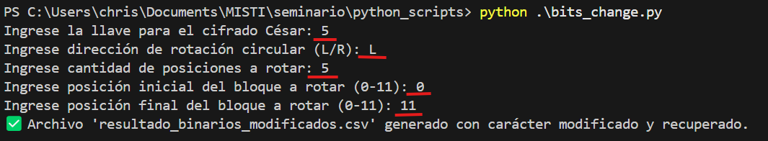
Ejecución del programa → “bits_change.py”
Texto Plano a procesar → “segunda_guerra_mundial.txt”

Slide 11
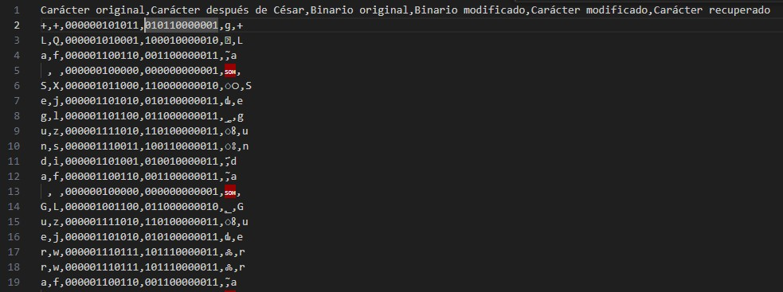
Salida

Slide 12
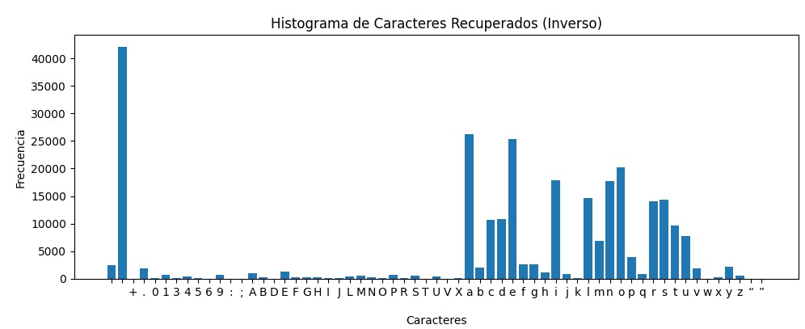
Histograma de Distribución del Castellano

Slide 13
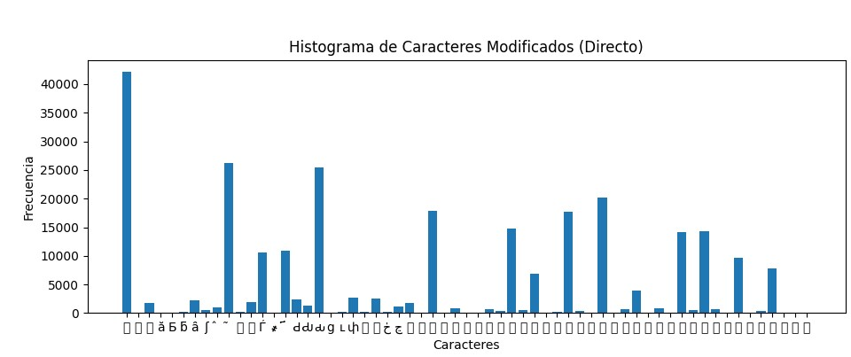
Histograma de Distribución Cifrado y procesado

Slide 15

Módulos Principales de UART a nivel RTL

Slide 16
Baud Rate Generator
Genera la señal de reloj ajustada para la transmisión y recepción de datos.
Se implementa mediante un divisor de frecuencia.
Transmisor (TX Module)
Recibe datos en paralelo y los convierte en serie.
Controla la temporización de bits y genera la trama UART.
Implementado con un registro de desplazamiento y lógica de control.
Receptor (RX Module)
Captura los bits seriales y los convierte en paralelo.
Detecta el bit de inicio y sincroniza la recepción con el baud rate.
Verifica la paridad y extrae los datos.
FIFO Buffer
Almacena temporalmente los datos transmitidos y recibidos.
Implementado con registros de desplazamiento o memoria RAM en FPGA.
Unidad de Control (FSM - Finite State Machine)
Coordina la transmisión y recepción.
Gestiona interrupciones y señales de control.

Slide 17
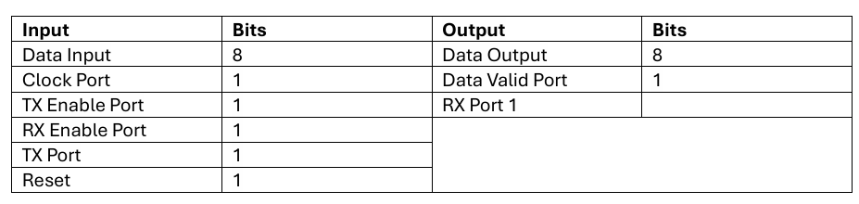
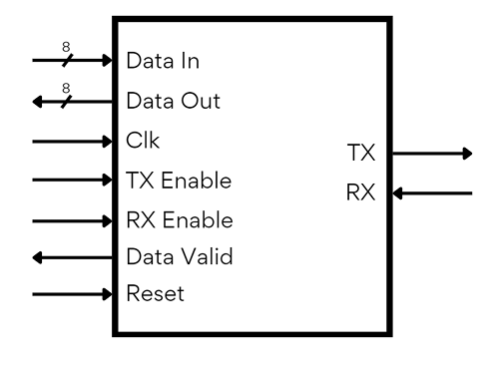
Especificaciones RTL de modulo UART
Vista Top Level de modulo UART

Slide 18
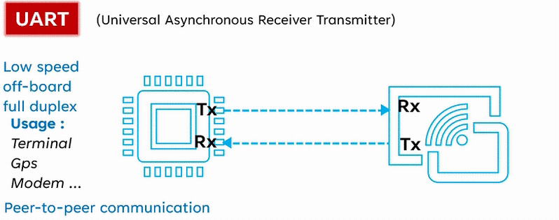
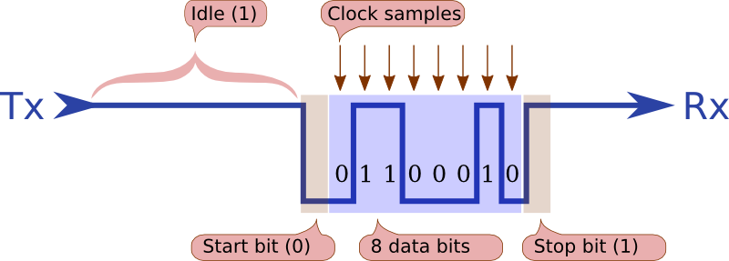
Flujo de datos del modelo UART

Slide 19
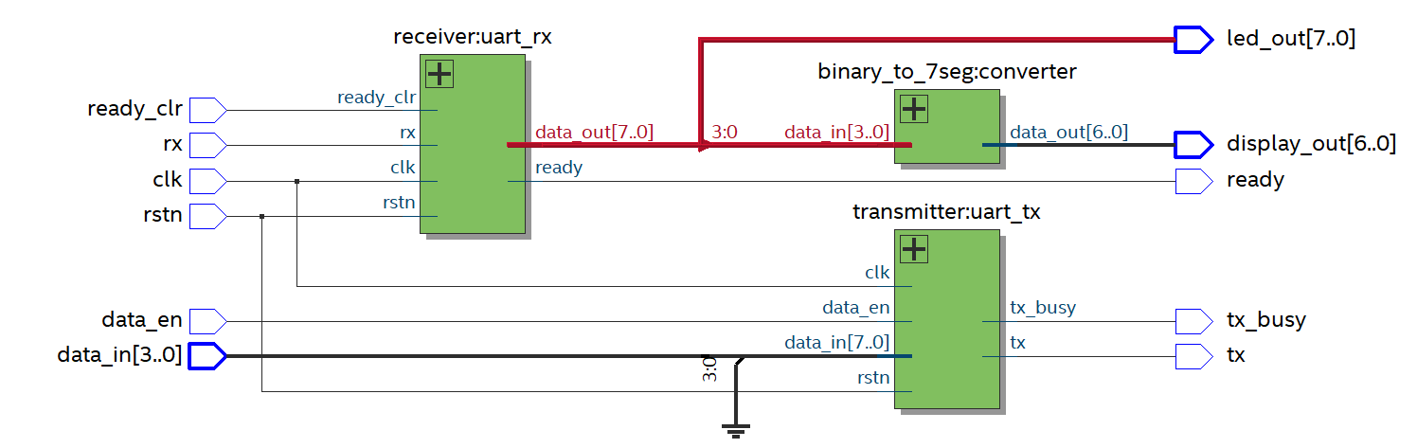
Diseño UART en RTL

Slide 20
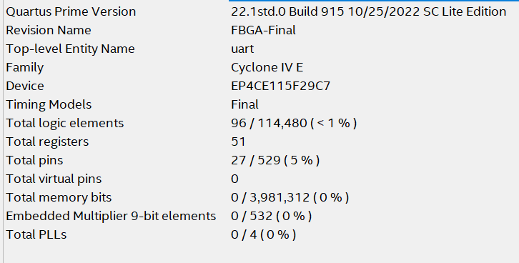
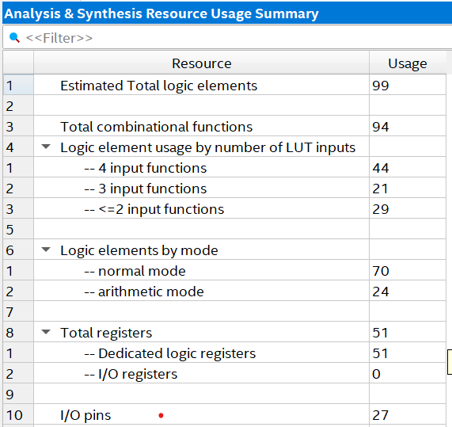
Síntesis del uso de recursos lógicos

Slide 21
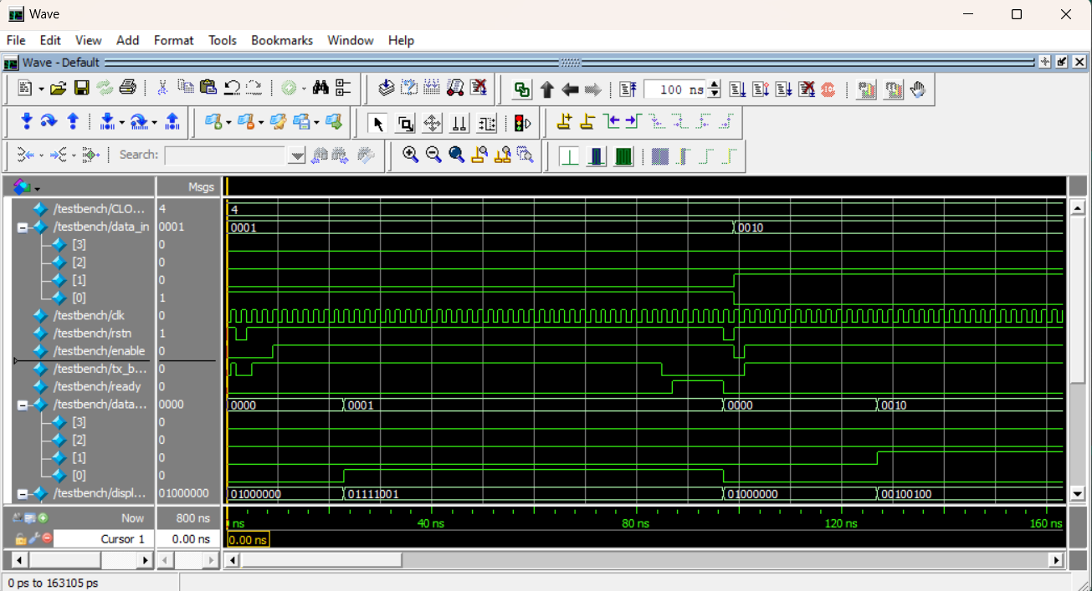
Testbench emulation.

Slide 22
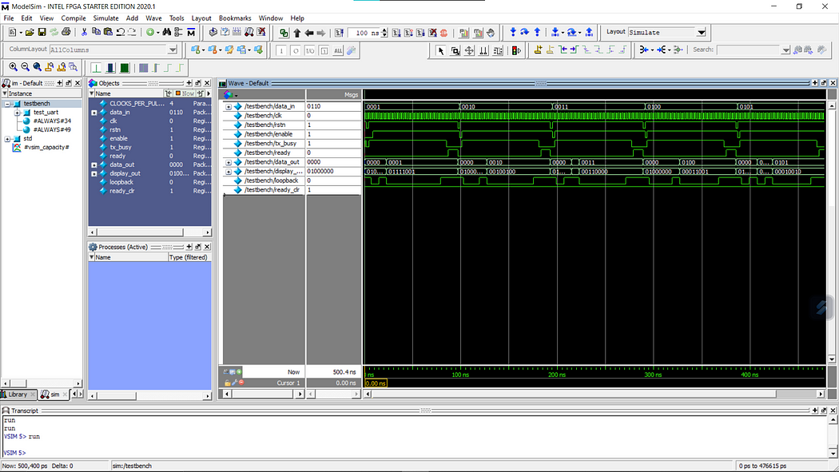

Slide 23

Implementación en Hardware.

Slide 24
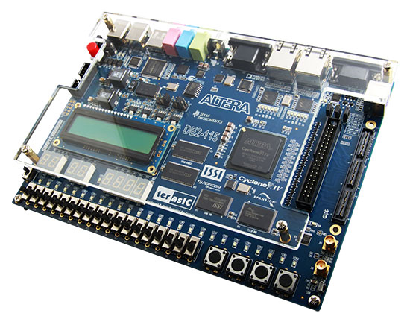
Altera DE2-115 Development and Education Board
Cyclone® IV EP4CE115
114,480 logic elements (LEs)
3,888 Embedded memory (Kbits)
266 Embedded 18 x 18 multipliers
4 General-purpose PLLs
528 User I/Os
Configuration Device and USB-Blaster Circuit
EPCS64 serial configuration device
On-board USB-Blaster circuitry
JTAG and AS mode configuration supported
Memory Devices
128MB (32Mx32bit) SDRAM
2MB (1Mx16) SRAM
8MB (4Mx16) Flash with 8-bit mode
32Kbit EEPROM

Slide 25
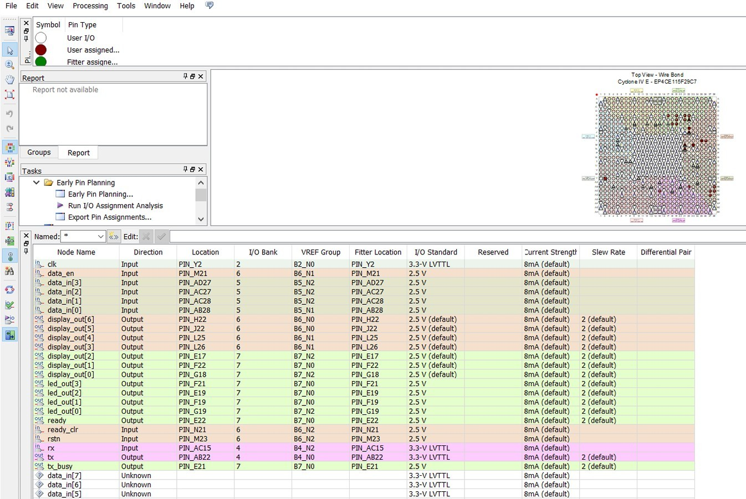
Asignación de Pines

Slide 26
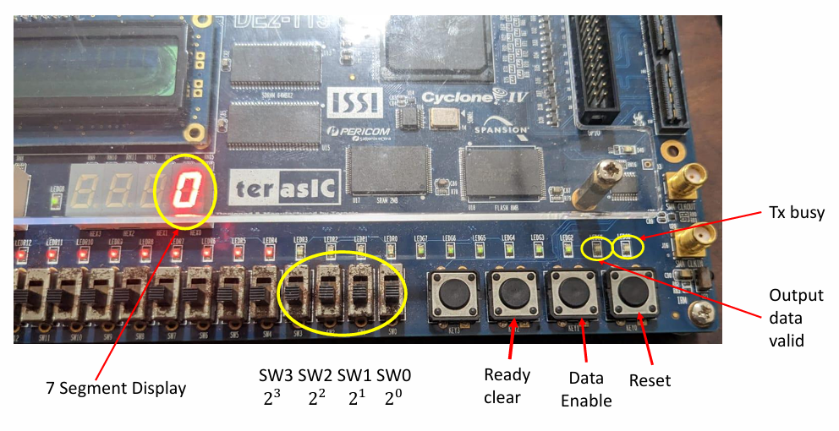
Descripción de uso en tarjeta Altera DE2-115

Slide 27
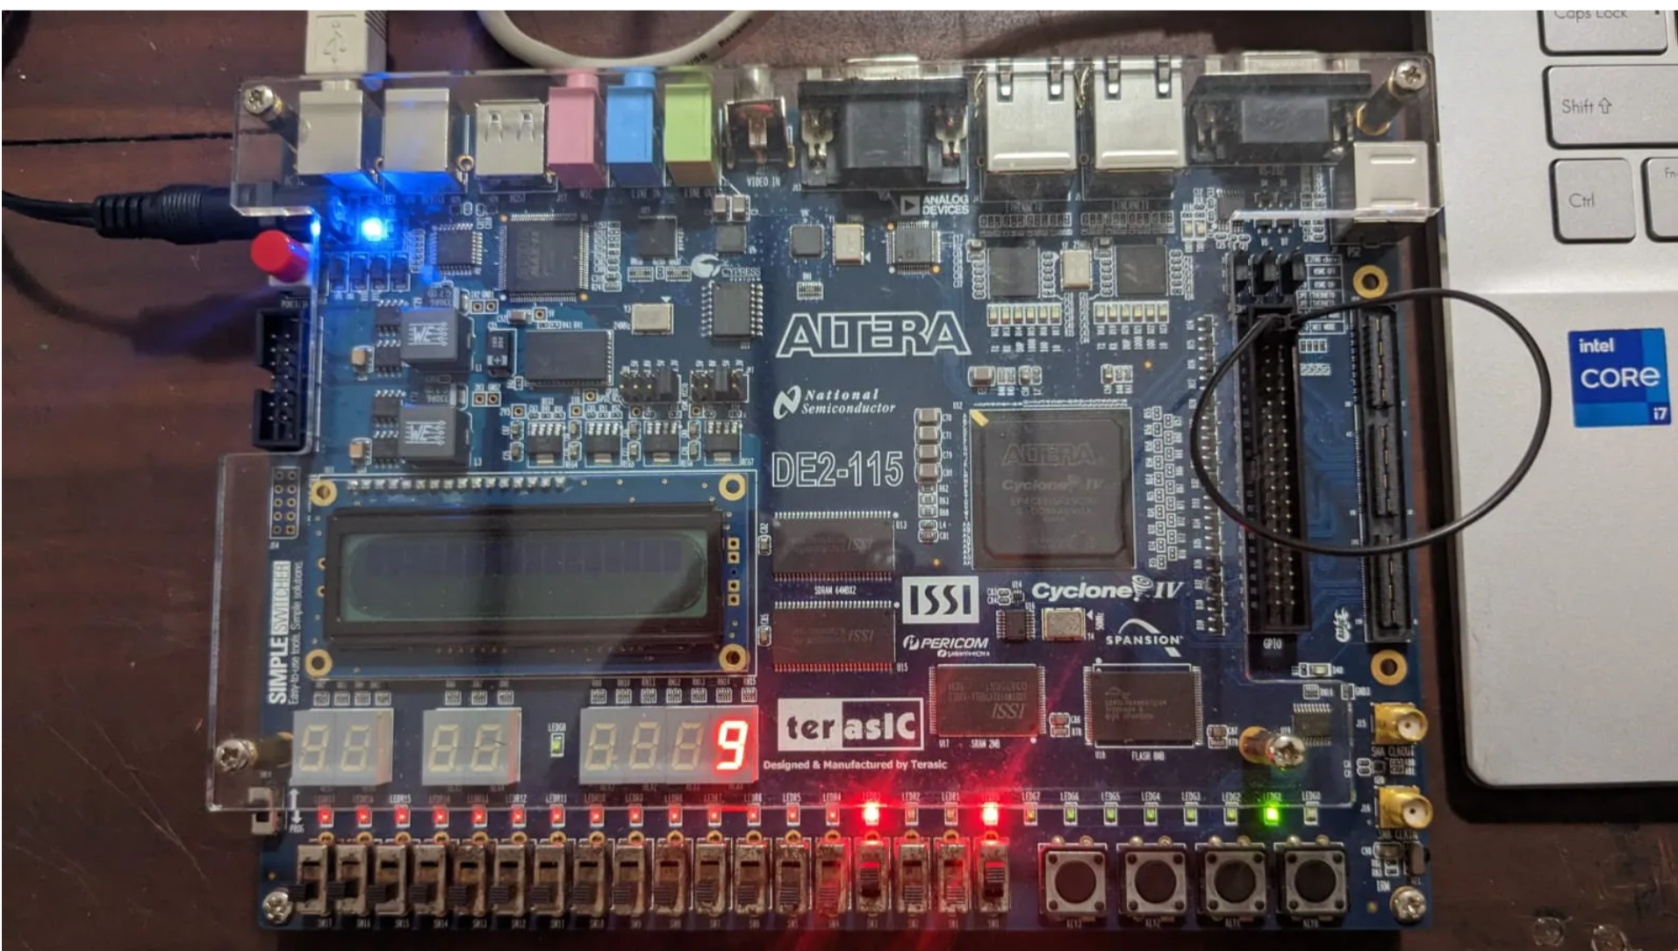
Implementación en Hardware [1]

Slide 28
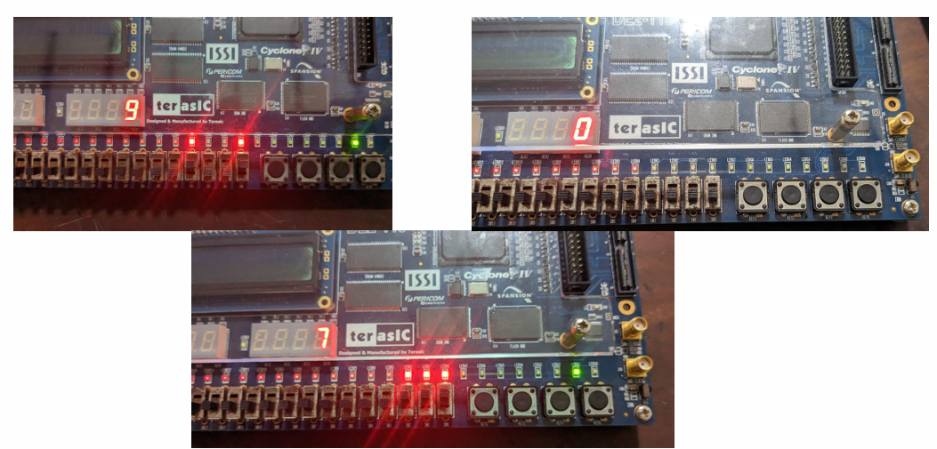

Slide 29
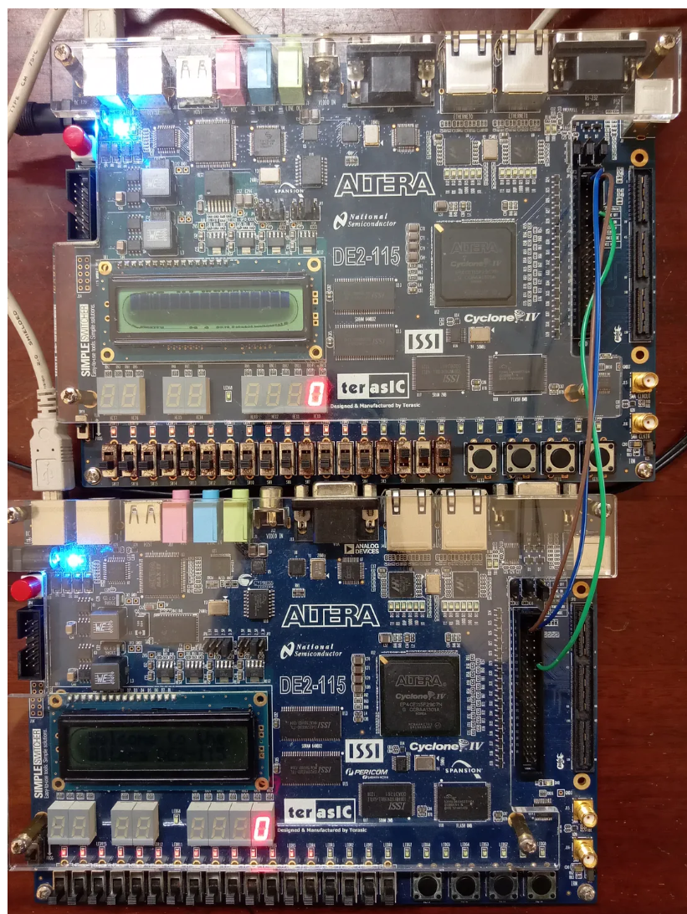
Implementación en Hardware [2]

Slide 30
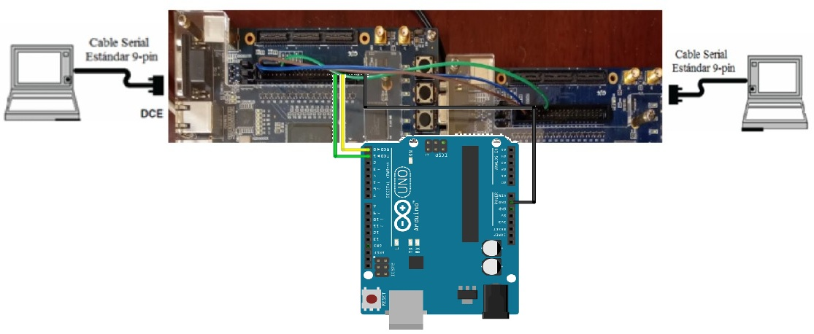
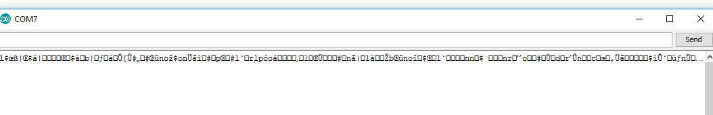
Conexión de Arduino para extracción de Información y Resultado.

Slide 31
Bibliografía
[1] Burns, M., & Wellings, A. (2007). Real-time systems and programming languages: Ada 95, Real-time Java, and Real-time POSIX (4th ed.). Addison-Wesley.
[2] Brown, S., & Vranesic, Z. (2009). Fundamentals of Digital Logic with VHDL Design (3rd ed.). McGraw-Hill.
[3] Smith, J. (2018). Security vulnerabilities in UART communication and mitigation techniques. IEEE Transactions on Embedded Systems, 17(3), 45-59.
[4] Xilinx. (2020). UART implementation in FPGA: Best practices and security considerations. Xilinx Technical Reports. https://www.xilinx.com/docs/uart
[5] Electronic Industries Alliance (EIA). (1991). EIA-232 Standard for Serial Communication.
[6] Harris, D. M., & Harris, S. L. (2021). Digital design and computer architecture (3rd ed.). Morgan Kaufmann.

